Slide 1

赛道一：无人机视角下的双光目标检测
队伍名称：羊了个羊

Slide 2


目录
一、团队背景和成员简介
二、赛题及难点解析
三、解决方案及创新点
四、其他探索思路
五、实验
六、总结与感想
2024 GAIIC

Slide 3
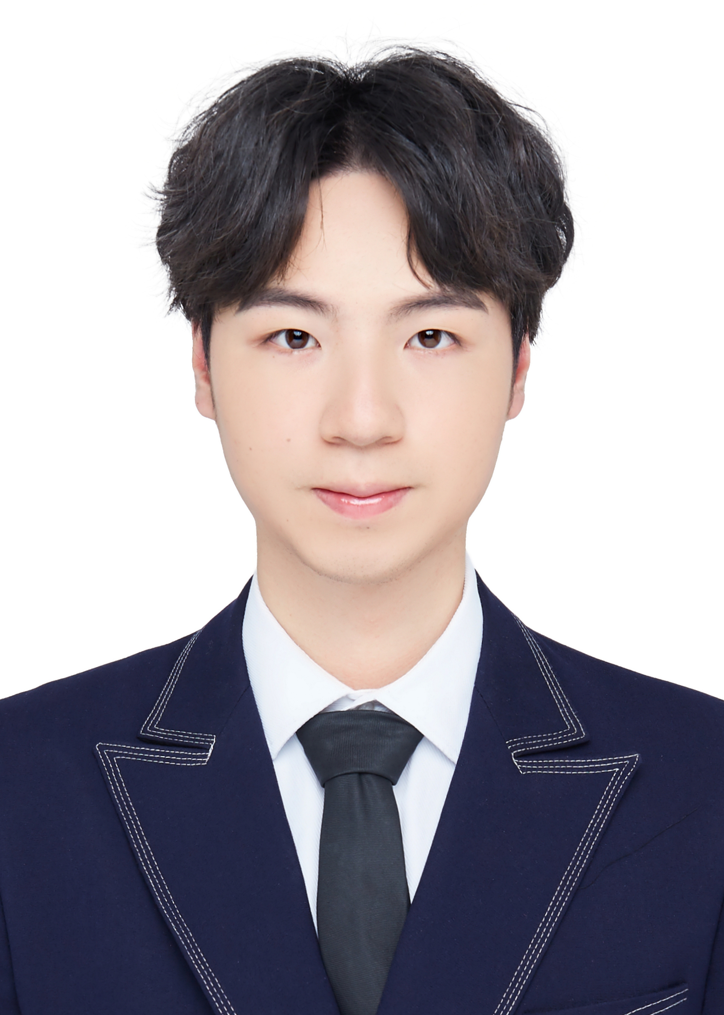
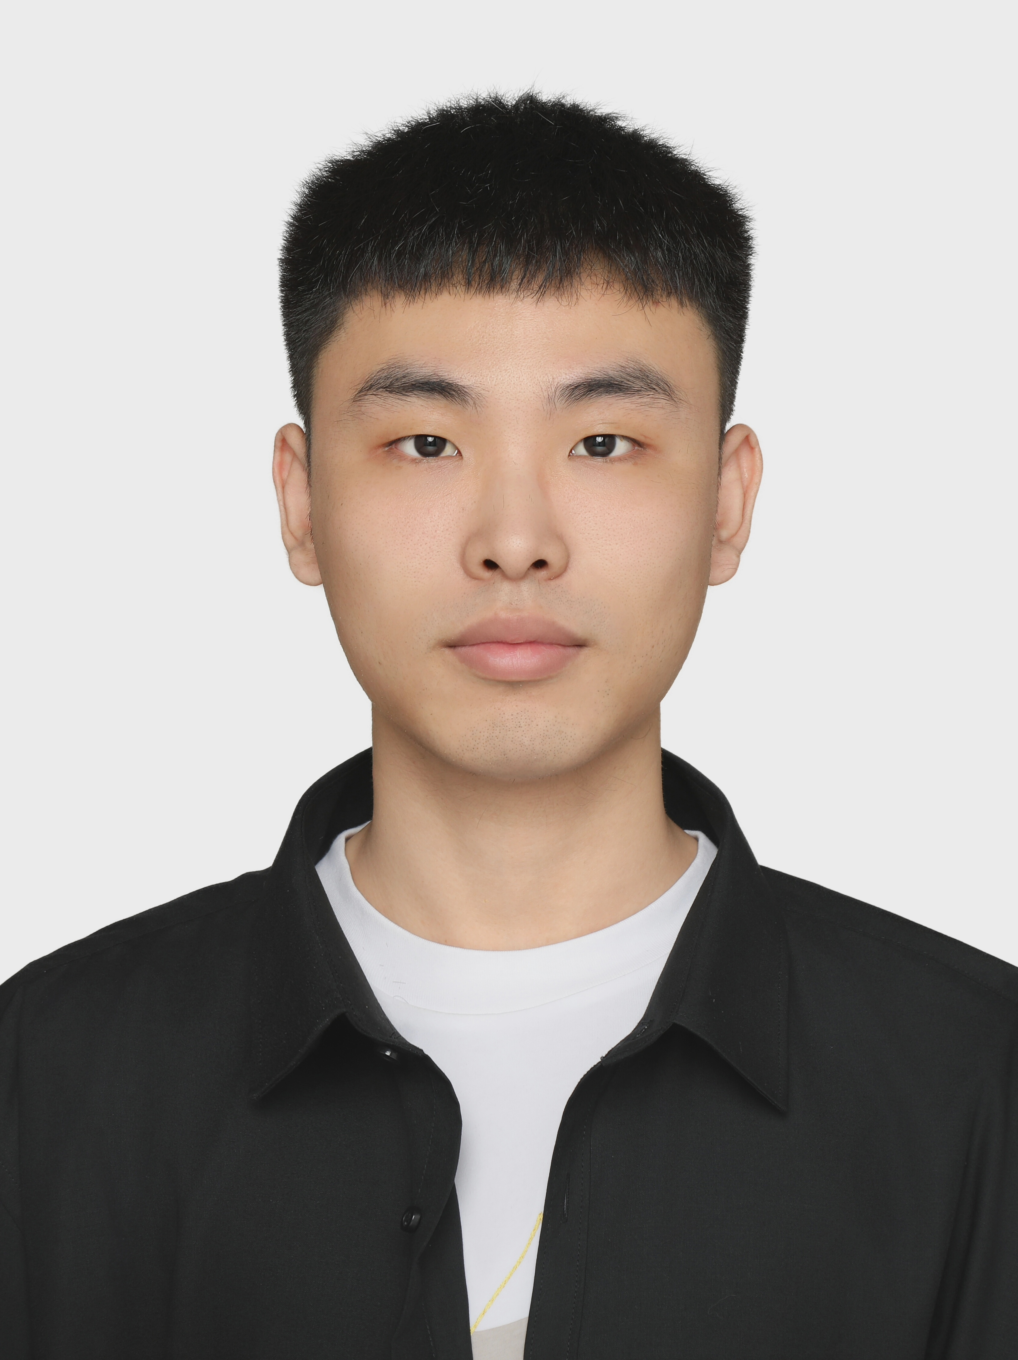
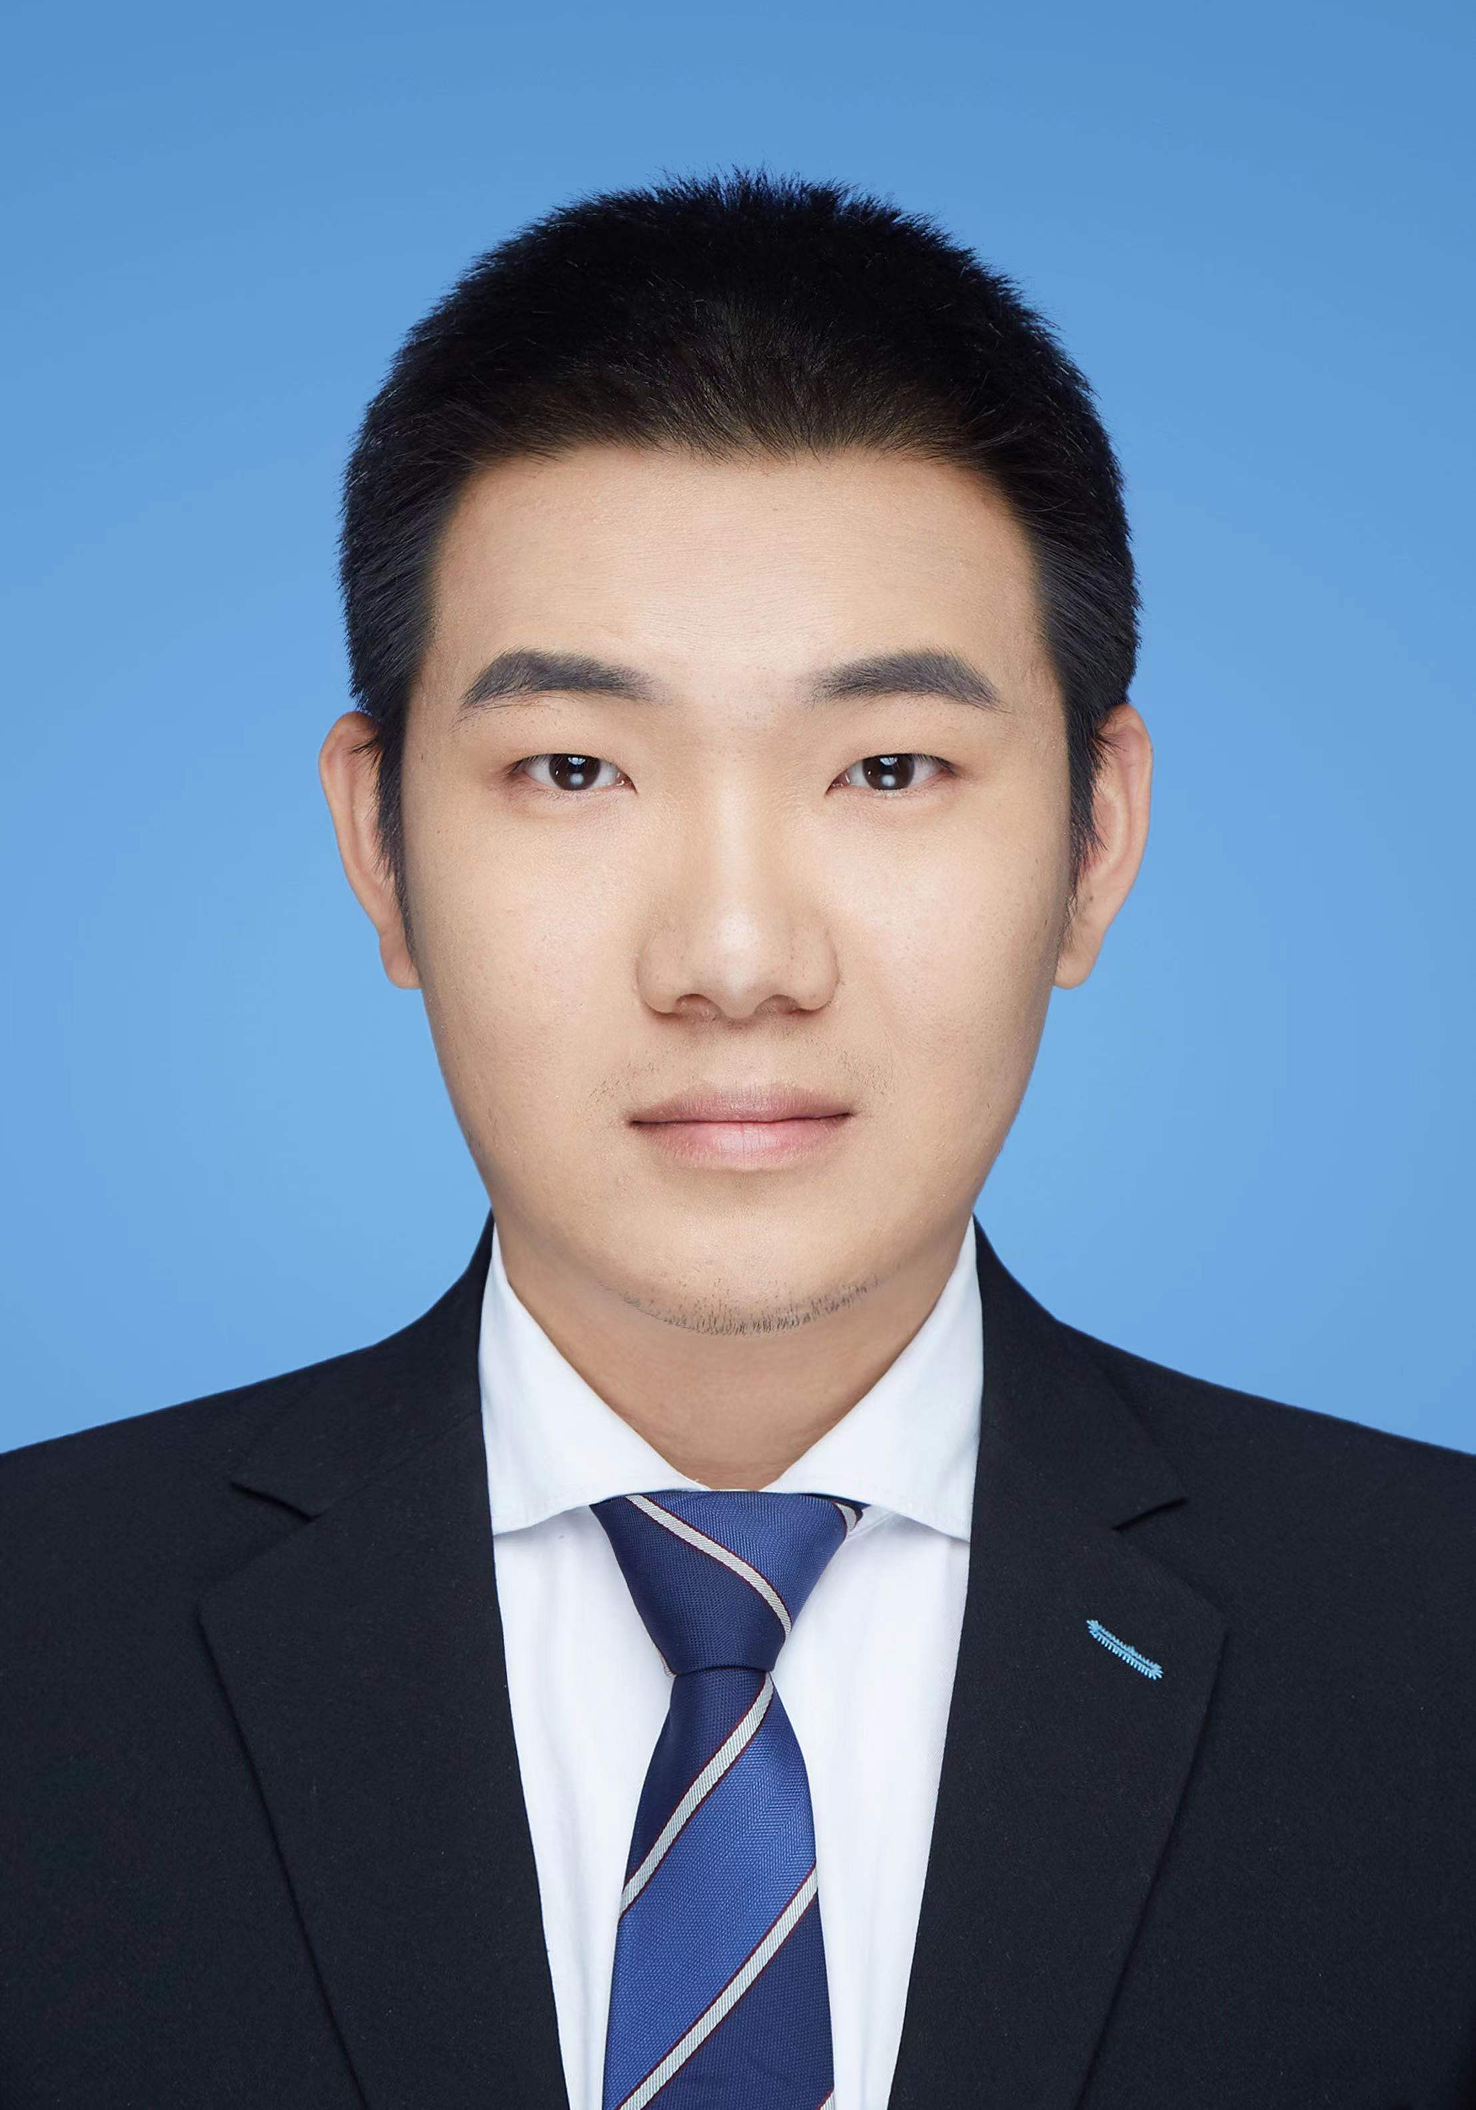
一、团队背景和成员简介
队长：杨志强
浙江工业大学博士生在读
研究方向：目标检测、医学影像
主页：https://github.com/yang-0201
队员：陆正威
浙江工业大学
研究方向：医学影像、配准、检测
队员：林松
昆仑万维AI-Infra工程师
研究方向：llm训练和推理优化
2024 GAIIC

Slide 4
二、赛题及难点解析
· CAIIC2024数据集——训练集、验证集分析
· 训练集标注框长宽比分析
· 难点解析
· 初步解决方案
2024 GAIIC

Slide 5
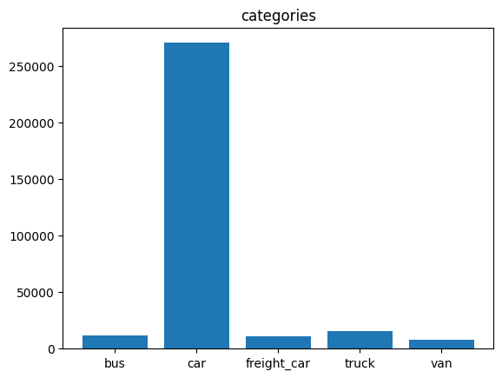
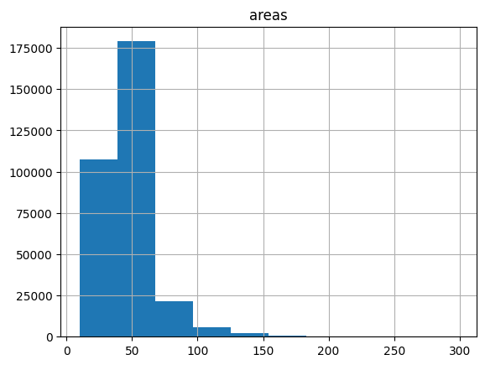
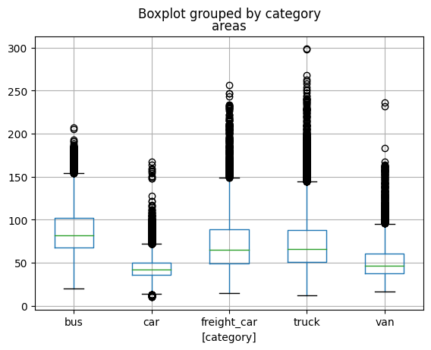
二、赛题及难点解析
CAIIC2024数据集——训练集：
类别分布直方图
标注框的等价正方形边长直方图
逐类别的标注框等价正方形边长-类别箱形图
2024 GAIIC
Notes:
可以发现赛事数据集的分布呈现不平衡分布，而面积主要集中在50x50对应于COCO定义的中等大小边框，从类别箱图可以发现，该面积大小的标注框主要有类别Car和Van贡献，而小于32x32的小目标主要为类别Car贡献，我们可以发现数据集的数据量偏向中等大小边框，小目标类别集中在Car类别上，如果Car类别的性能优秀也可以证明模型在小目标上是适用的。

Slide 6
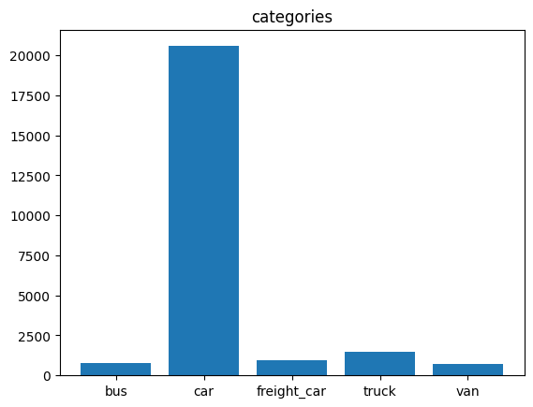
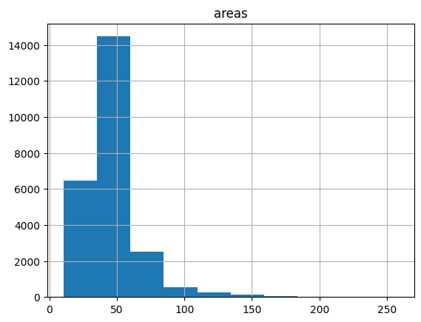
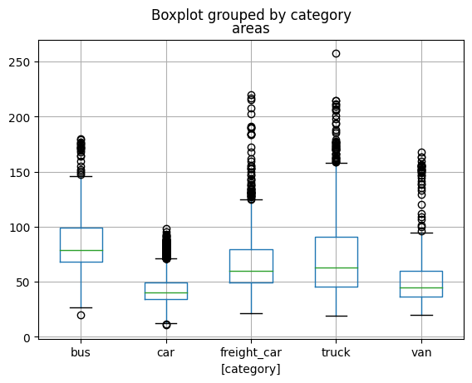
CAIIC2024数据集——验证集：
In-Domain（ID）域内数据集 & Out of Domain （OOD）域外数据集
类别分布直方图
标注框的等价正方形边长直方图
逐类别的标注框等价正方形边长-类别箱形图
2024 GAIIC
Notes:
我们对验证集进行分析，可以发现在“标注框面积”，“类别分布”，“逐类别的标注分布”上，验证集和训练集具有几乎一样的属性，也意味着训练集和验证集可能为ID（In-Domain）数据集，为了保证测试集的不可见性维护比赛公平，我们不对测试集进行任何逐例（One by One）的数据挖掘分析，假定测试集存在更多的相似属性分布，我们需要解决的更接近域内数据泛化问题，该类问题需要尽量拟合域内数据，在该数据集上的判断方法就是验证集和测试集性能是否存在显著的正相关跑；如果测试集相似度较低，我们需要解决的的OOD（Out of Domain）问题，这种情况将会更加棘手。

Slide 7
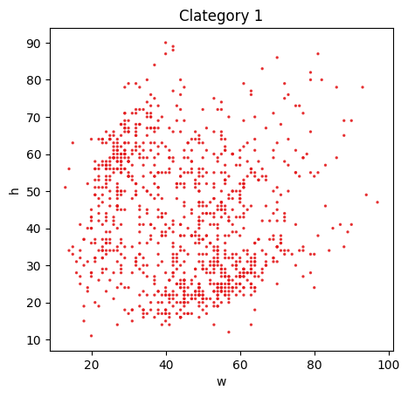
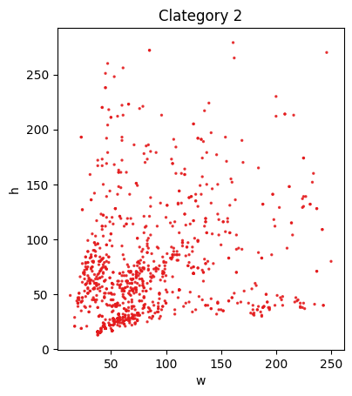
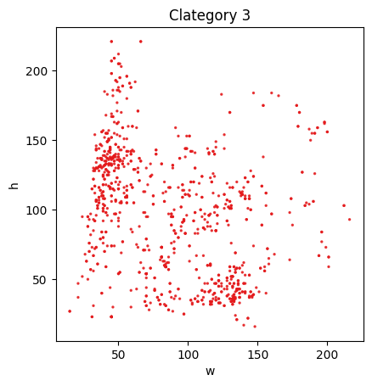
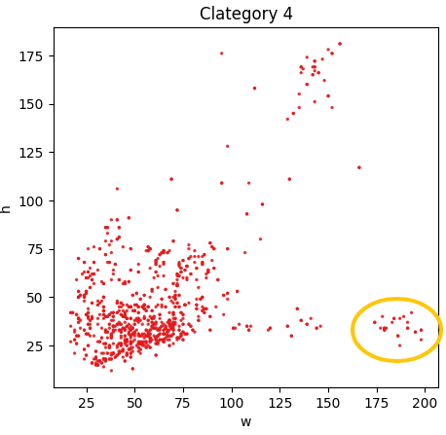
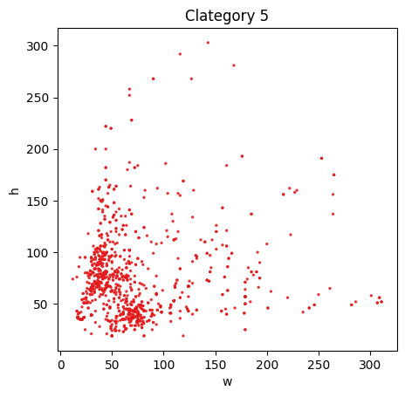
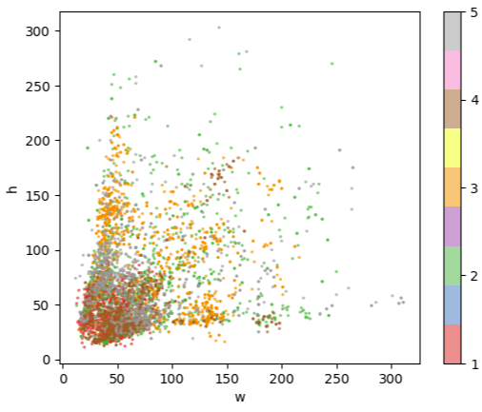
训练集标注框长宽比：
car
truck
bus
van
freight_car
2024 GAIIC
Notes:
该图展示了类别1-5的标注框长宽比，用来研究检测框的先验信息——长宽比是否能够对分类子任务有直接贡献，其中类别4为Van类别，可以观察到散点图右下角（黄色圈）内存在脱离主轴的离群点，该部分数据后来被证实为错误标注数据。类别1（Car）主要分布在斜率0.5/2的两条主轴上，而类别2，3，5（Bus，Truck，Freight Car）在0.33/3的两条主轴上分布较为广泛，与实际观察较为一致。

Slide 8
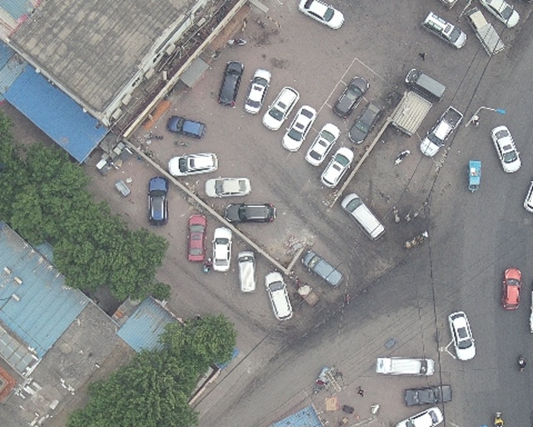
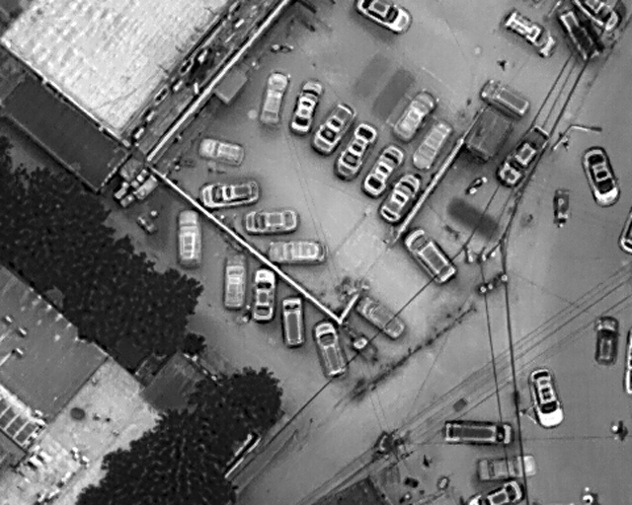
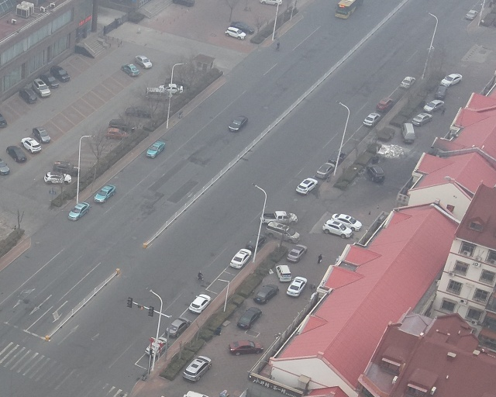
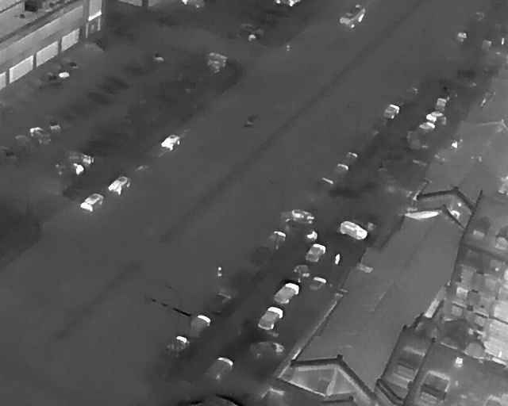
难点解析：
1. 需要同时利用RGB和TIR多模态图像
2. 两个模态数据存在不对齐现象，真实标注主要根据TIR图像
3. 图像中小目标众多
4. 场景种类丰富，包括不同的场景、时间和视角
5. 测试集的部分图片质量较低
RGB
TIR
初步解决方案：
1. 使用双流模型同时处理多模态信息
2. 配准或隐式配准
3. 采取小目标优化方案
4. 采取特殊的数据增强策略以适应不同场景和情况
小目标众多，TIR图像质量较低
2024 GAIIC
Notes:
2. 两个模态数据存在不对齐现象（尤其测试集），真实标注主要根据TIR图像
4. 场景种类丰富，尤其是黑夜场景rgb信息无法利用

Slide 9
三、解决方案及创新点
· 基准模型
· 数据集不对齐现象，离线配准，随机数据偏移
· 即插即用”的无损涨点双目检测数据增强pipeline
· 额外数据集的使用
· CBPkiDual-CO-DINO-Swin-L
· 本方案贡献总结
2024 GAIIC

Slide 10
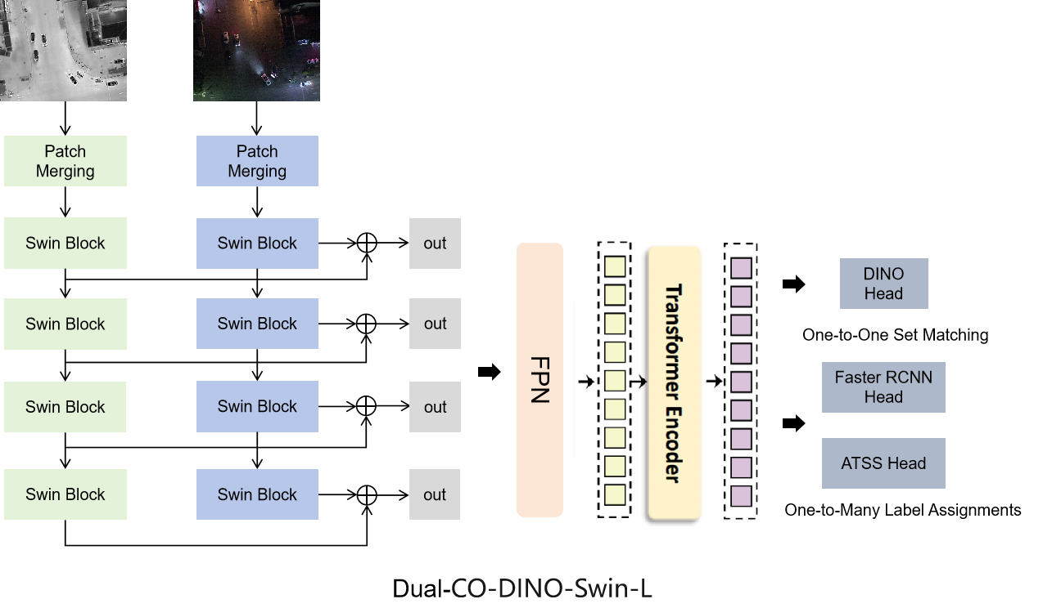
三、解决方案及创新点
基准模型：CO-DINO-Swin-L（object365+COCO pretrain）
2024 GAIIC
Notes:
在众多baseline模型的评估与比较后，我们最终选定了性能卓越的CO-DETR作为基准模型，并结合Swin-Large主干网络来强化特征提取能力。 针对赛题中自然图像与红外光图像的特性，我们设计了Dual-CO-DINO-Swin-L模型。通过加载object365和COCO的预训练权重，模型能够同时接收RGB和TIR图像作为输入。在主干网络处理之后，采用简单的加法操作将两者特征融合，随后将这一融合结果传递给neck及后续网络层。

Slide 11
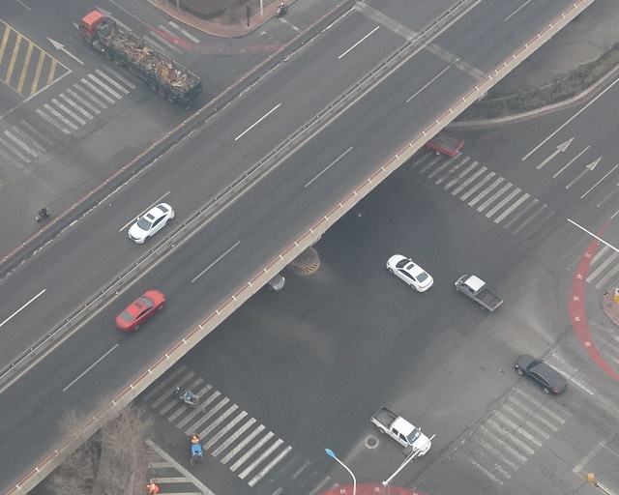
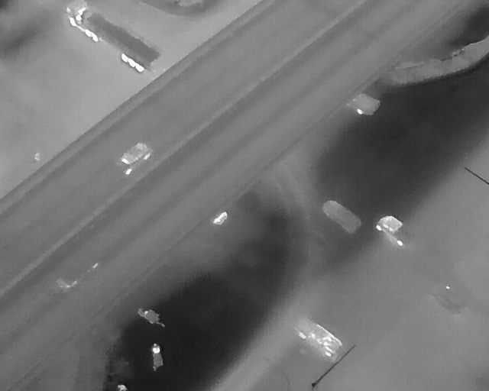
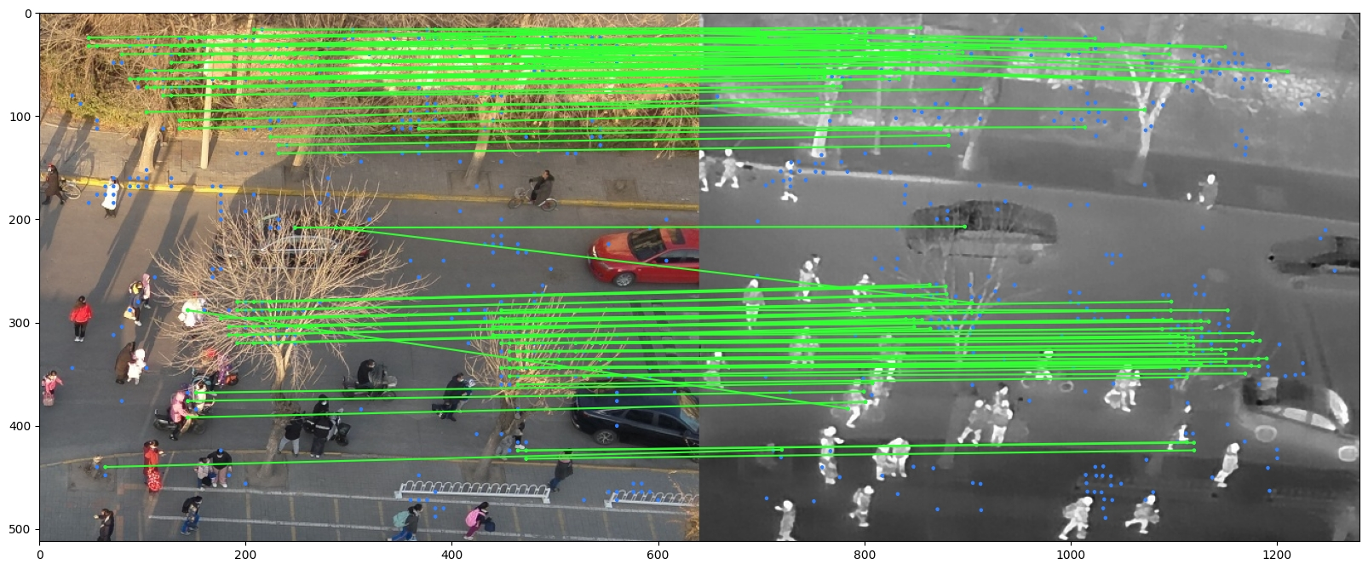
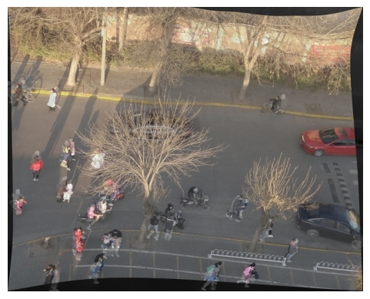
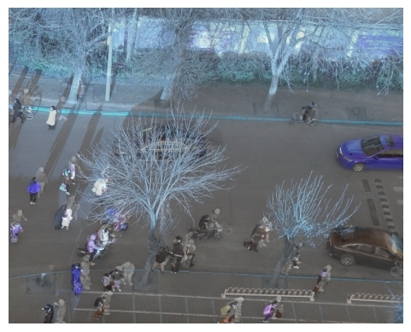
三、解决方案及创新点
数据不对齐现象
离线配准
· 弹性配准 & 特征点配准
· LoFTR[1]
· 先验知识：白昼图像，配准模型平均截断置信度>0.5
· 通过匹配点组成的控制点组合进行基于薄板样条变换（Thin Plate Spline，TPS）的弹性变换
[1] LoFTR: Detector-Free Local Feature Matching with Transformers， CVPR2021
2024 GAIIC
Notes:
如图反映了tir和rgb的y轴上的偏移情况，如果无偏移同一个车辆的对应点连线应几乎为水平线，我们以绿线表示。有偏移的连线以红色表示
离线配准阶段，我们尝试了传统特征点配准，基于深度学习的弹性配准和基于深度学习的特征点配准方案。由于较难量化，我们最终通过定性观察选择了最后一种离线配准方案，采用的模型为LoFTR[1]。配准结果如图7所示,为了符合最终的弹性形变目标以及防止错误配准，我们仅仅通过自动化的筛选方式筛选了：1）白昼图像；2）配准模型平均截断置信度（剔除所有置信度<0.32的点对后）高于0.5的图像。并对图像通过匹配点组成的控制点组合进行基于薄板样条变换（Thin Plate Spline，TPS）的弹性变换。在定性的评估中，我们认为该方案确实具有较大的对齐意义。

Slide 12
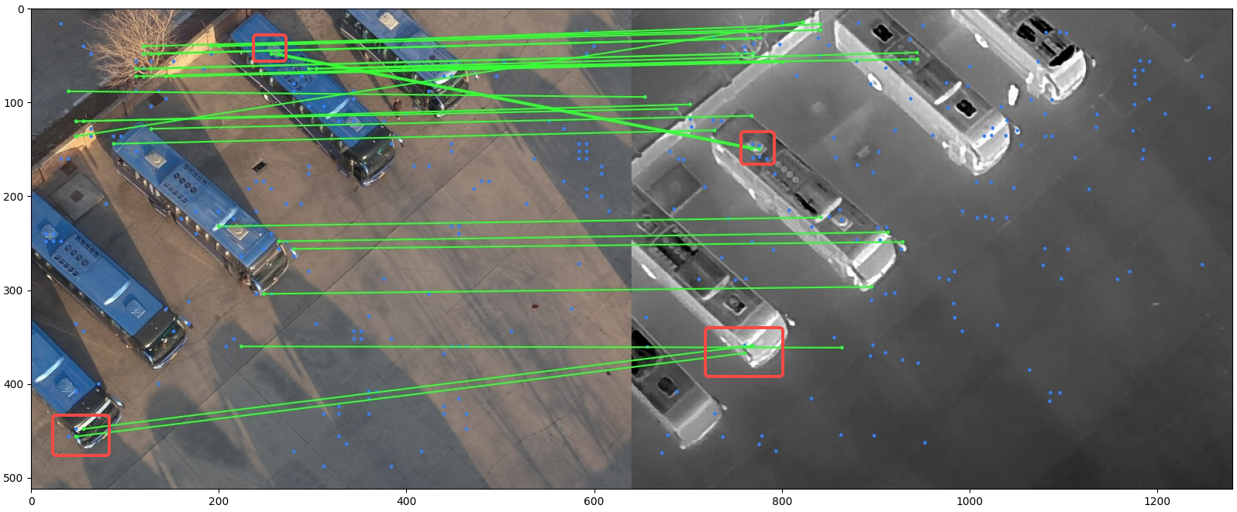
离线配准难点
· 多模态差异
· 基于点的匹配方案 -> 这种局部匹配方案的结果一般用于全局变换而非局部变换
· 图像中存在的车辆较少时（包含较少的显著特征点），会难以配准
能否采取与配准截然相反的方法？
2024 GAIIC
Notes:
离线的基于点对的配准存在的问题如图9所示，基于点的匹配方案存在的问题在于这种局部匹配方案的结果一般用于全局变换而非局部变换（如这里我们需要的密集弹性变换），在图9中，红框内由于TIR图像的“高光”和RGB图像中阳光造成高光相似，导致不同车辆的特征点很容易被错误匹配，严重影响了其进行弹性形变后进行空间位置对齐。尤其是图像中存在的车辆较少时（此时包含较少的显著特征点），会难以配准。

Slide 13
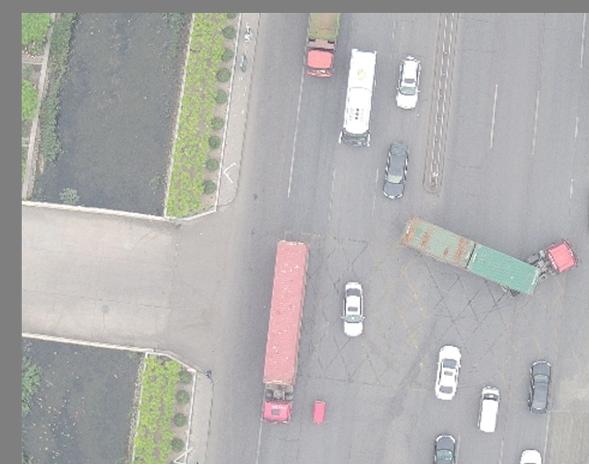
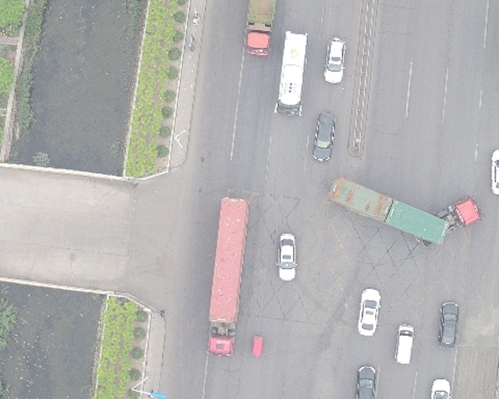
随机数据集数据偏移——模型自适应配准
· 思路铺垫：训练验证集中不对齐现象较少，而在测试集中更为普遍。
双流模型存在一定的自适应配准的能力，可以学习到两个模态之间的不对齐现象
· 方法：舍弃离线配准，反而在数据集中增加数据的不对齐情况使得模型更具泛化性
· 步骤：
1. 确定数据集偏移的范围（-15， 15）
2. 创建一个全灰的图像模板（640 x 512 ->670 x 542）
3. 随机在模板中放入一张RGB图像
4. 随机裁剪一个640x512的图像并存为新的RGB图
2024 GAIIC

Slide 14
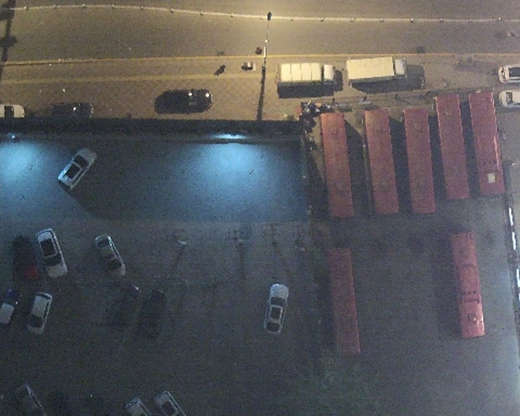
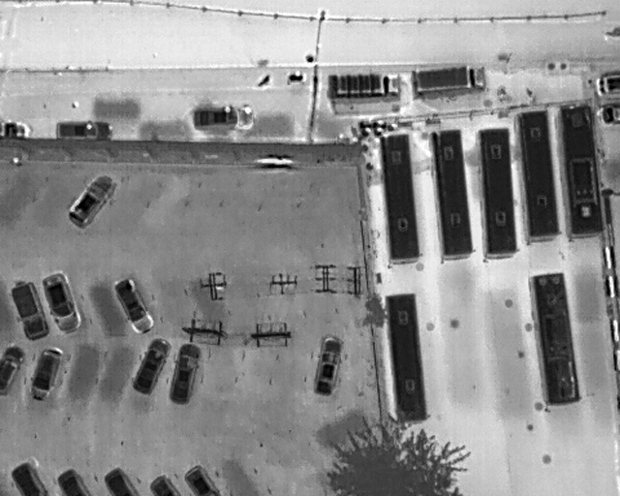
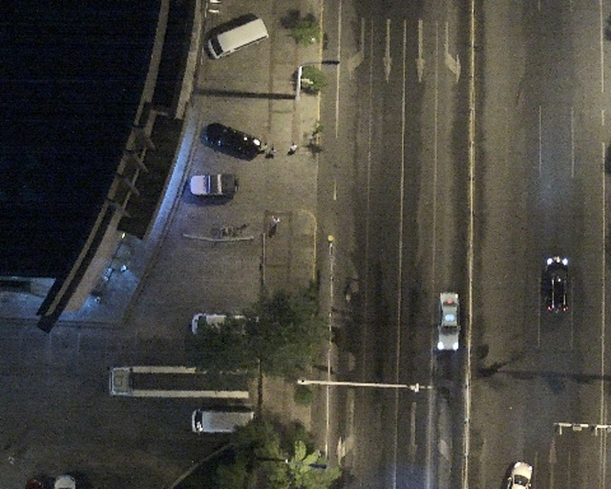
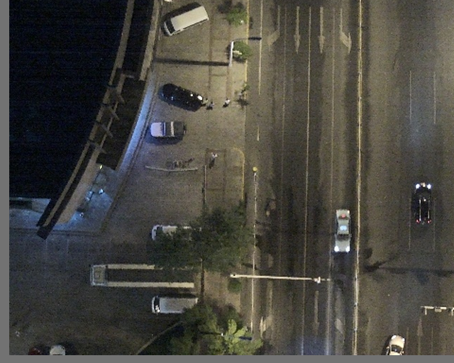
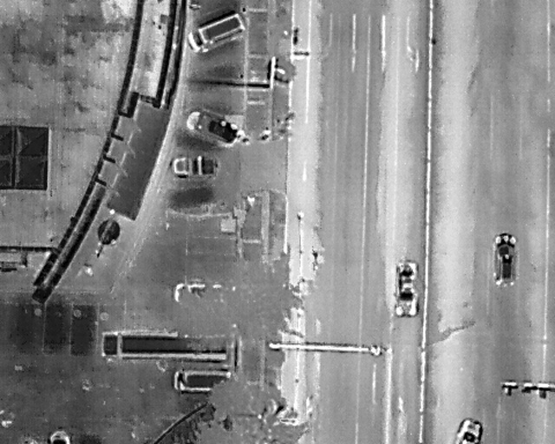
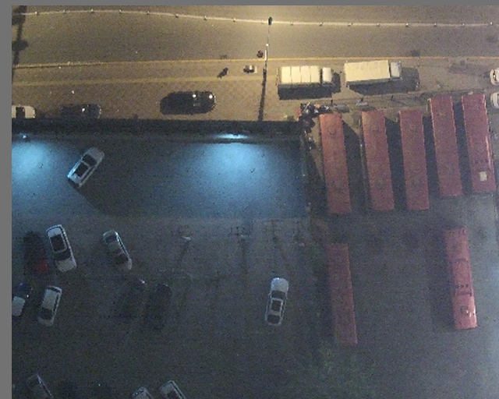
随机数据集数据偏移——模型自适应配准
Mixup RGB & TIR
偏移前
偏移前
偏移后
偏移后
2024 GAIIC

Slide 15
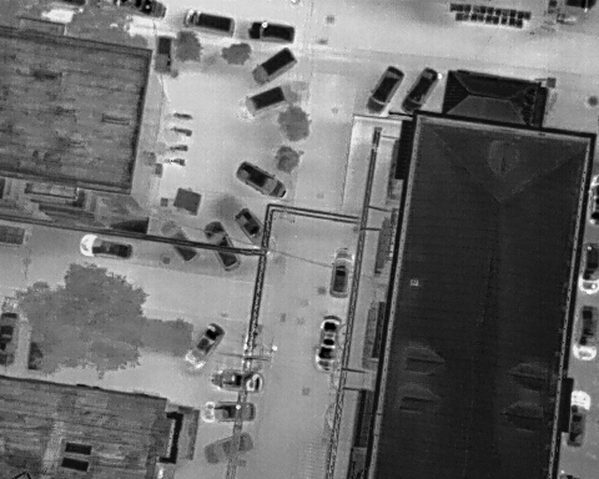
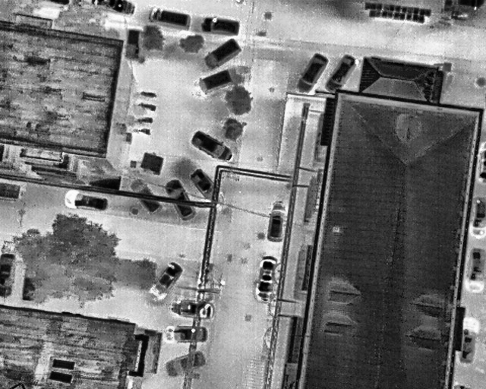
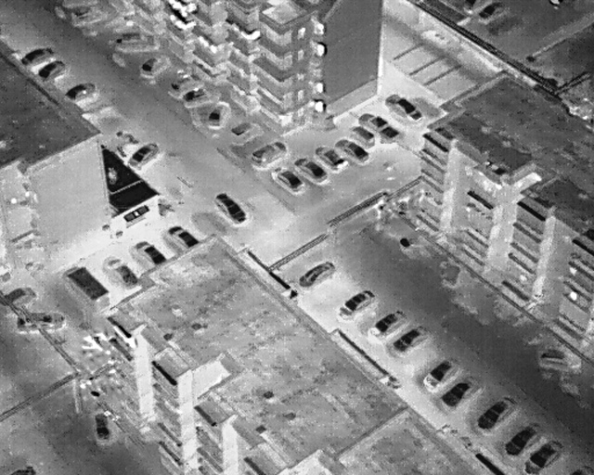
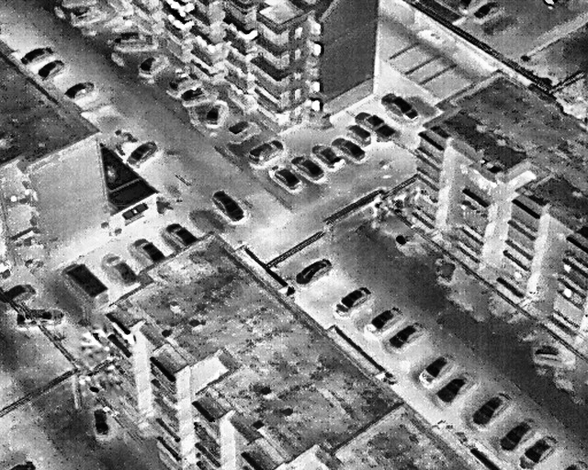
三、解决方案及创新点
“即插即用”的无损涨点双目检测数据增强pipeline
· 几乎不增加训练推理成本
· 大量实验证明其有效性
2. CLAHE 直方图均衡化（+0.4%）
增强TIR图像细节，训练推理全程使用
1. LSJ 大尺度抖动
Resize(0.1, 2) 训练尺度 （1024，1024）+ Pad
显存：20G
DETR 增强（多尺度）
显存：36G
2024 GAIIC
Notes:
我们设计了一个几乎不会增加训练和推理损耗的 即插即用的数据增强pipeline，它可以加到别的检测器中以提升性能，并且我们通过大量实验验证了其有效性

Slide 16
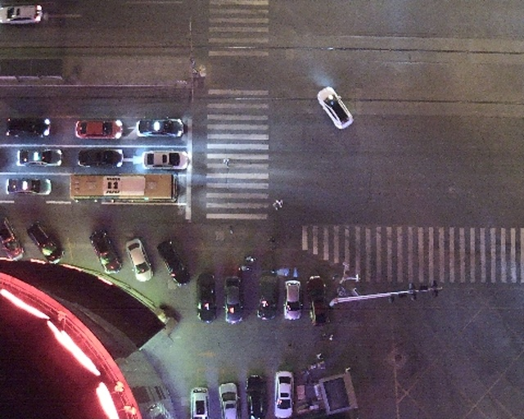
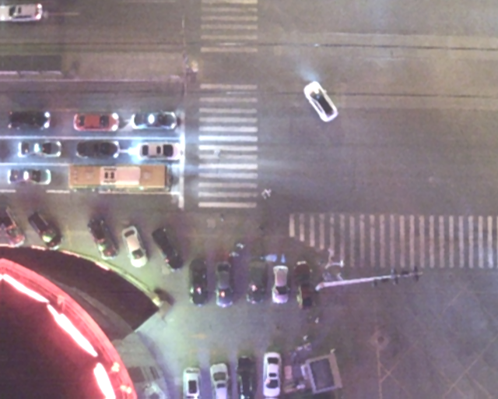
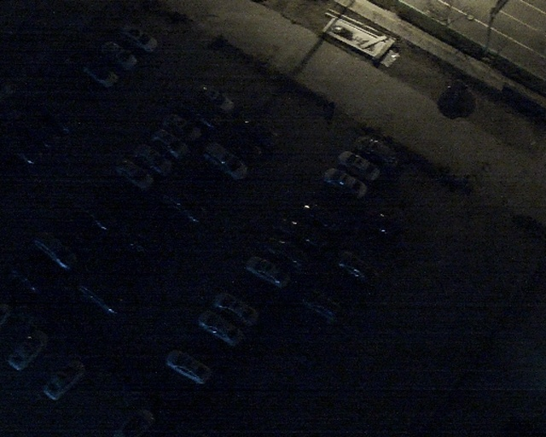
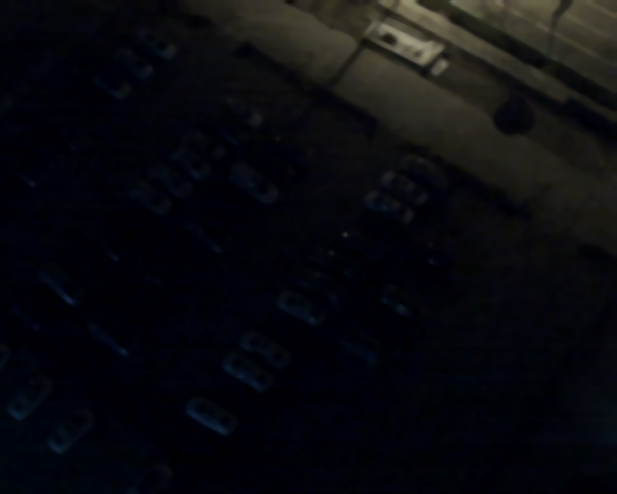
“即插即用”的无损涨点双目检测数据增强pipeline
3. Random Offset 随机偏移（+2%）
Original Figure
After Albumentations
位移幅度（-15，15）
4. Random Flip + Random BboxJitter
随机翻转，随机框抖动（+0.4%）
5. Albumentations（+1.5%）
Random Blur, MedianBlur, MotionBlur, RandomBrightnessContrast, ImageCompression
极大地模拟了图像质量不佳的情况
2024 GAIIC
Notes:
增加模型泛化性，使得RGB图像信息对最终定位起辅助作用
垂直水平翻转，使得TTA更为有效，增加模型召回率，框抖动增加模型泛化性，加强灵活性

Slide 17
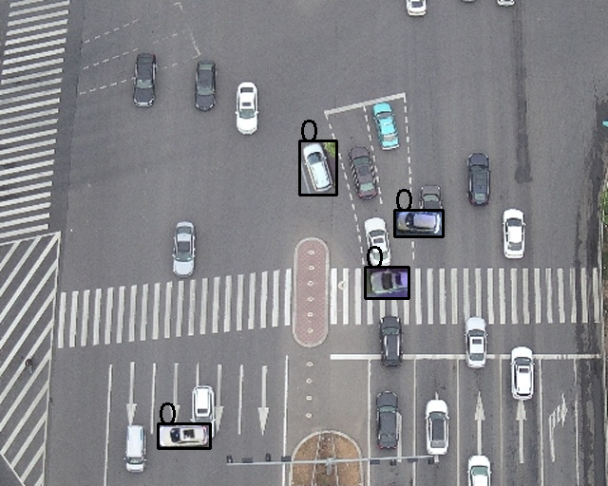
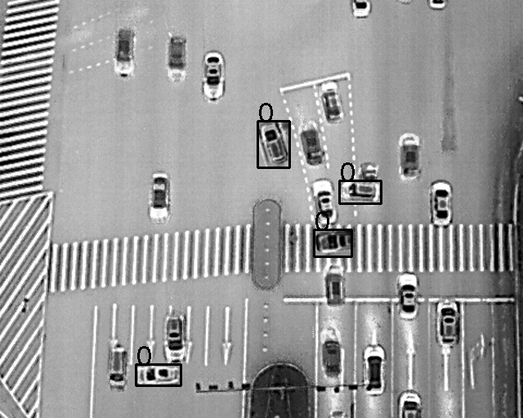
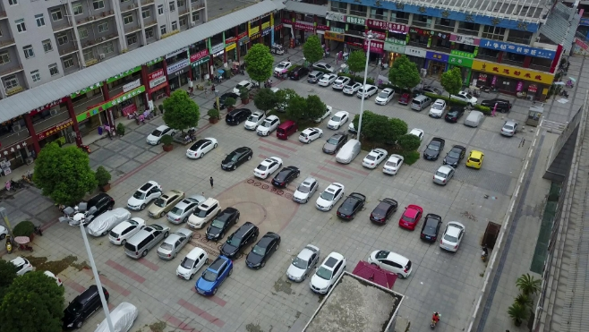
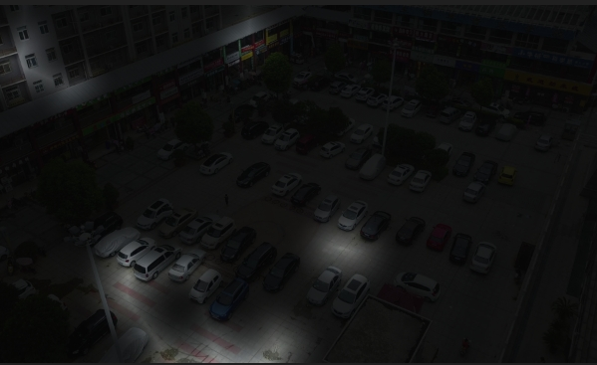
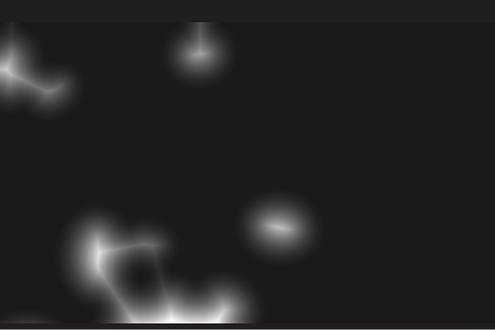
“即插即用”的无损涨点双目检测数据增强pipeline
6. Random Rotate 随机旋转（+0.1%）
8. 黑夜数据和日间数据互相增强（+0.8%）
7. Random Cache CopyPaste（+0.3%）
dark channel 增强：提升暗光图像表现能力，使白天接近黑夜
点光源增强：模拟黑夜场景
随机目标，随机数量、角度、尺度，
过滤黑夜目标，并用缓存队列存储全场景的图
2024 GAIIC
Notes:
数据集中存在大量黑夜和白昼的图像，其提供的光照信息严重不对等，为了防止模型在RGB模态的夜间数据上快速塌缩（停止学习）我们需要创建更多夜间数据来强迫模型关注RGB图像，同时增加模型的泛化性：
1）为了让两种模态信息更加对等，我们采用了Dark Channel作为在线夜间数据增强方案；
2）为了使得模拟的夜间数据更加符合真实场景，我们没有选择Cutout增广方案作为遮罩，观察到如图6左侧所示，夜间图像中存在大量类似于街道点光源的路灯照明产生的局部照亮的数据，我们模拟了该类型的分布进行遮罩。如右图 图B 所示，我们进行了随机光源布置，并通过SDF（符号距离场）模拟多个光源形成的点光源组进行夜间光照掩码,掩码结果如 图C 所示。

Slide 18
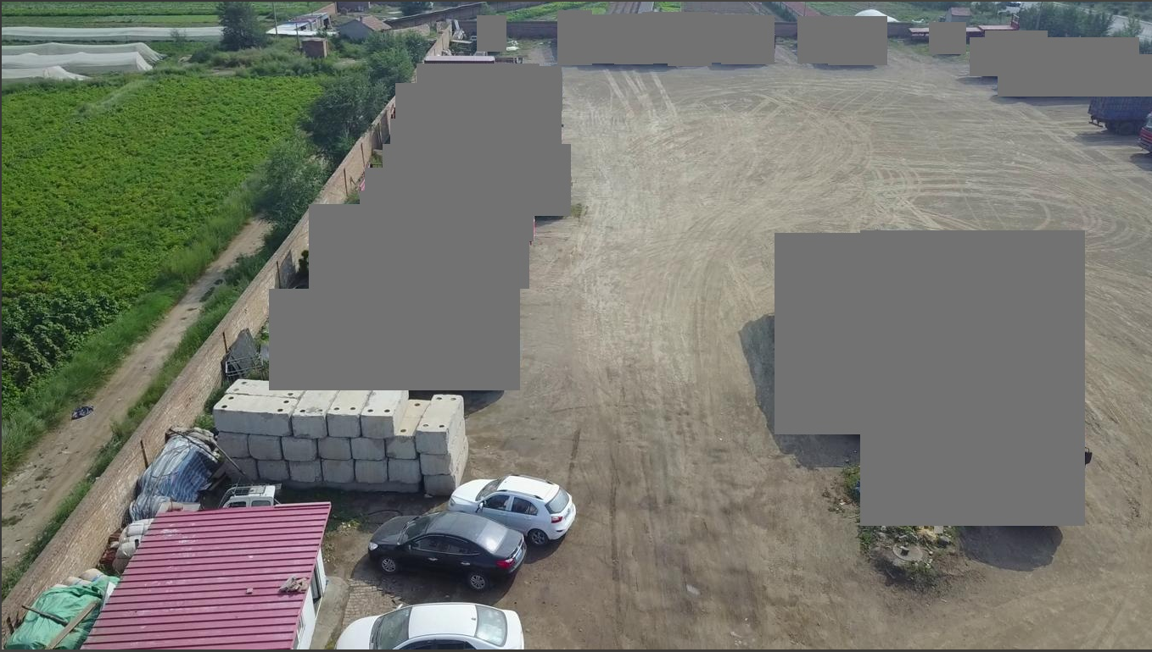
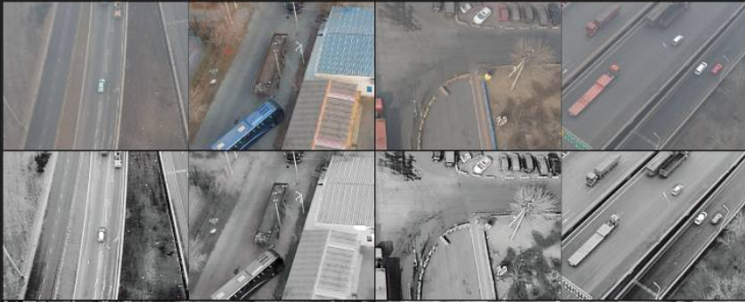
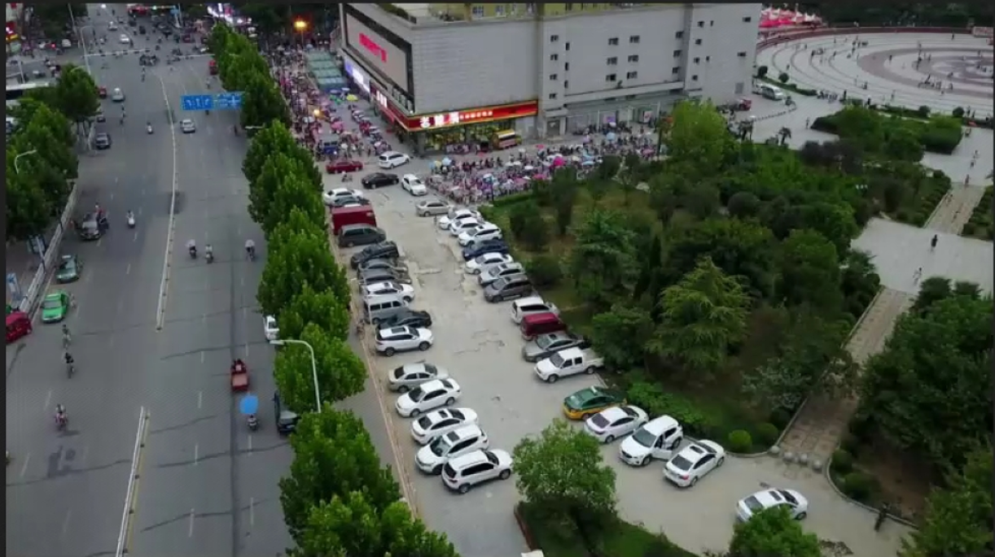


额外数据集的使用（+1.5%）
1. VisDrone-DroneVehicle
2. VisDrone2019
使用测试集8081张图像，旋转框转为水平框
· 使用训练集加测试集一共8081张图像
· 标签转化：原本的标签只保留car，bus，van三类，其中truck类别不分freight car和truck，故用灰色遮挡，或使用伪标签分类
· TIR图像转化：CycleGAN vs 灰度图
Original Figure
Cycle GAN
Grayscale
2024 GAIIC

Slide 19

CBPkiDual-CO-DINO-Swin-L（+0.8%）
· PKINet [2]（DOTA）, 利好长条目标
· CBNetv2 [3]
· 通过骨干网络融合起到弥补小目标信息，增加TIR分支比重
[2] Poly Kernel Inception Network for Remote Sensing Detection， CVPR2024
[3] CBNetV2: A Composite Backbone Network Architecture for Object Detection
2024 GAIIC

Slide 20

CBPkiDual-CO-DINO-Swin-L
2024 GAIIC

Slide 21
本方案贡献总结
· 具体分析了双模态数据不对齐的现象，提出了离线配准和随机数据偏移的方案缓解这个问题
· 设计了一套几乎无损的即插即用的数据增强pipeline
· 针对该场景提出了一套额外数据集利用的思路
· 结合PKINet网络优势使用CBNetv2思路设计了CBPkiDual-CO-DINO-Swin-L
2024 GAIIC

Slide 22
四、其他探索思路
· CO-DINO TensorRT 推理适配
· 分类模型优化检测结果
· 双流融合方式的探索
2024 GAIIC

Slide 23

四、其他探索思路
CO-DINO TensorRT 推理适配
· 魔改动态图前向流程实现模型转换为onnx
· 模型参数量大（导出静态图大于2GB），采用分块导出策略。
· 对于后处理包含anchor generator 和 topk等不使用静态图导出采用手写后处理实现
2024 GAIIC
Notes:
由于mmdetection中模型为动态图且过度封装，mmdeploy对于project内项目没有适配，因此采用了魔该动态图前向流程实现模型转换为onnx。

Slide 24



CO-DINO TensorRT 推理适配
· onnx-sim进行简化
· 融合策略
· 最终将模型在从onnx转换为tensorrt时开启内置的plugin用来实现自定义的融合结构和算子。
1. 推理将rgb-backbone和tir-backbone分配到不同的cuda-stream，在两路同时并行推理
2. 将两个结果合并进入dino-head部分，将输出的900个预测结果进行阈值过滤
3. 生成检测框并将feature-map尺度还原到图像尺度获得结果
处理流程
优化结果
推理速度：H800单卡 2FPS -> 5FPS
显存占用：推理10G -> 5G
精度损失：1%左右
layernorm合并
2024 GAIIC

Slide 25



分类模型优化检测结果——双分类
· 训练了基于双流的分类模型Dual-Stream-ViT-B
对包含框裁剪出的车辆（truck & freight car）进行2分类，实际分类性能低于检测模型
2024 GAIIC

Slide 26


分类模型优化检测结果——六分类
· 训练了基于双流的分类模型Dual-Stream-ViT-B
对包含了背景类的框裁剪车辆进行6分类，实际分类性能低于检测模型
分类模型性能
检测模型性能
2024 GAIIC

Slide 27


双流融合方式的探索
· EAEFNet[4]
· 针对RGB和TIR的激活信息情况
使用特殊的门控机制进行不同的激活
2024 GAIIC
[4] Explicit Attention-Enhanced Fusion for RGB-Thermal Perception Tasks

Slide 28

双流融合方式的探索
· C²Former[5]
· 双模态信息交叉注意力
[5] C²Former: Calibrated and Complementary Transformer for RGB-Infrared Object Detection
2024 GAIIC

Slide 29

CBNet深度监督的探索
· 对PKI分支进行深度监督
2024 GAIIC

Slide 30
五、实验
· 训练推理资源
· 实验
2024 GAIIC

Slide 31
训练推理资源
· 8 x H800 （80G）训练
· 推理V100 32G，单模型1000张图片，耗时14分钟，速度约为1.2FPS（无TRT加速）
实验
偏移量 | 测试集A榜性能
（-10， 10） | 47.4
（-15， 15） | 48.7
（-20， 20） | 48.0
方法 | 测试集A榜性能
随机数据偏移 | 53.8%
离线配准 | 53.3%（-0.5%）
偏移量的对比实验
偏移与离线配准的对比实验
2024 GAIIC

Slide 32
实验
融合方法 | 测试集A榜性能
C2former | 49.2%
EAEFNet | 51.2%
Add | 52.3%
模型与方法 | 测试集A榜 MAP | 测试集B榜 MAP
CO-DINO-R50 单光 | 40.3% | -
+ 双流， 双光 | 40.7% (+0.4%) | -
+ Swin-L | 44.6% (+3.9%) | -
+ object365预训练 | 46.2% (+1.6%) | -
+ Random Offset | 48.2% (+2.0%) | -
+ 额外训练集（VisDrone-DroneVehicle） | 48.7% (+0.5%) | -
+ 上下翻转 & box jitter | 49.13% (+0.43%) | -
+ Tir Clahe | 49.47% (+0.34%) | -
+ 3xBlur & 随机光照 &图片压缩 | 51.2% (+1.73%) | -
+VisDrone2019 3cls 额外数据 | 52.1% (+0.9%) | -
+ 暗通道增强，点光源 | 52.9% (+0.8%) | -
+ CBPki | 53.1% (+0.2%) | -
+randomrotate | 53.18% (+0.08%) | -
+TTA | 53.9% (+0.72%) | -
+WBF | 54.5% (+0.6%) | 49.56%
+数据清洗 & Visdrone2019伪标签 | - | 49.12%
融合方式的对比实验
融合方法 | 测试集A榜性能 | 测试集A榜性能（+TTA）
Dual-CO-DINO-Swin-L | 52.95% | 53.1%
CBPkiDual-CO-DINO-Swin-L | 53.18% | 53.9%
CBPkiDual-CO-DINO-Swin-L + DeepSupervision | 52.2% | -
Dual-CO-DINO-VIT-Large | 50.8% | -
Dual-CO-DINOv2-VIT-Base | 51.3% | -
不同模型的对比实验
最终实验记录
2024 GAIIC

Slide 33
五、总结与感想
2024 GAIIC

Slide 34
总结与感想
1、对于不同模态的数据需求会大幅度上升
2、对于模态对齐的要求越来越高
3. 需要和大规模的预训练模型的发展进行接轨（加入文本信息的监督）
2024 GAIIC

Slide 35
感谢观看
可输入章节说明文字信息

